Slide 1
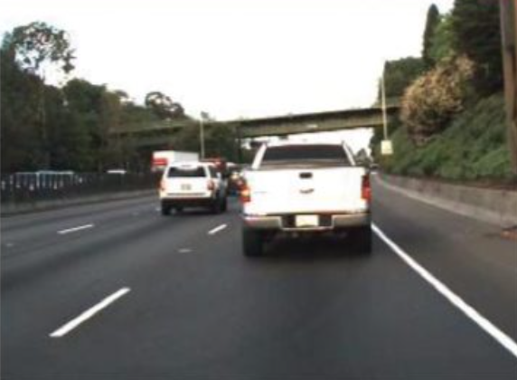

Slide 5
IoU =

Slide 6
バウンディングボックスの位置（予測） | 予測した位置に最も近い バウンディングボックスの位置（正解） | スコア （予測の信頼度）
[30 100 50 50] | [32 90 40 30] | 0.9
[60 90 20 50] | [50 100 20 30] | 0.8
[7 8 100 90] | [10 10 90 80] | 0.96
[50 50 90 30] | [20 10 10 10] | 0.4
[30 30 19 40] | [33 35 19 30] | 0.39
バウンディングボックスの位置（予測） | 予測した位置に最も近い バウンディングボックスの位置（正解） | スコア （予測の信頼度）
[7 8 100 90] | [10 10 90 80] | 0.96
[30 100 50 50] | [32 90 40 30] | 0.9
[60 90 20 50] | [50 100 20 30] | 0.8
[50 50 90 30] | [20 10 10 10] | 0.4
[30 30 19 40] | [33 35 19 30] | 0.39

Slide 7
バウンディングボックスの位置（予測） | 予測した位置に最も近い バウンディングボックスの位置（正解） | スコア （予測の 信頼度） | 正解かどうか判定
[7 8 100 90] | [10 10 90 80] | 0.96 | 正解
[30 100 50 50] | [32 90 40 30] | 0.9 | 正解
[60 90 20 50] | [50 100 20 30] | 0.8 | 正解
[50 50 90 30] | [20 10 10 10] | 0.4 | 不正解
[30 30 19 40] | [33 35 19 30] | 0.39 | 正解

Slide 8
